Slide 1
স্বাগতম

Slide 2
পরিচিতি
শিক্ষক পরিচিতি
‡gvt Avãyj Mdzi
সহকারী mycvi
‡Mvcvjcyi BQvcyi Avwgwbqv `vwLj gv`ªvmv
মোবাইলঃ 01913335886
পাঠ পরিচিতি
শ্রেণিঃ নবম
বিষয়ঃ আল আক্বাঈদ ওয়াল ফিকহ
দ্বিতীয় ভাগ, ২য় অধ্যায়
২য় পরিচ্ছেদ
ছাত্র/ছাত্রী সংখ্যাঃ ৫০জন
সময়ঃ ৫০ মিনিট
তারিখঃ 11/11/2019

Slide 3
শুক্রবারকে
সপ্তাহিক ঈদের দিন বলা হয় কোন দিন কে ?
জুময়ার জামাতের জন্য
শুক্রবারকে কেন ঈদের দিন বলা হয়? ?

Slide 4
এবার আমরা একটি ভিডিও দেখি......।

Slide 5
আজকের পাঠ
সালাতুল জুমু’আ

Slide 6
এই পাঠ শেষে শিক্ষার্থীরা...
জুম’আর শাব্দিক অর্থ বলতে পারবে।
জুম’আর নামাজ আদায় হওয়ার শর্তাবলী বর্ণনা করতে পারবে ।
জুম’আর নামাজ ওয়াজিব হওয়ার শর্তাবলী ব্যাখ্যা করতে পারবে ।

Slide 7
জুমআর দৃশ্য
খুতবার দৃশ্য

Slide 8
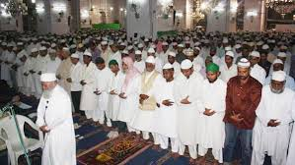
جمعة
বহু লোকের সমাগম
ج- م- ع
جمع
একত্রিত হওয়া

Slide 9
জুম‘আ আদায় হওয়ার শর্তাবলী
শহরতলি হওয়া
বাদশা, বাদশার স্থলাভিসিক্ত
যোহরের ওয়াক্ত হওয়া

Slide 10
জুম‘আ আদায় হওয়ার শর্তাবলী
খুতবা দেয়া
জামাতে নামাজ হওয়া
সর্বসাধারণের অনুমতি থাকা

Slide 11
একক কাজ
জুম‘আ আদায় হওয়ার ৪টি শর্ত লিখ।

Slide 12
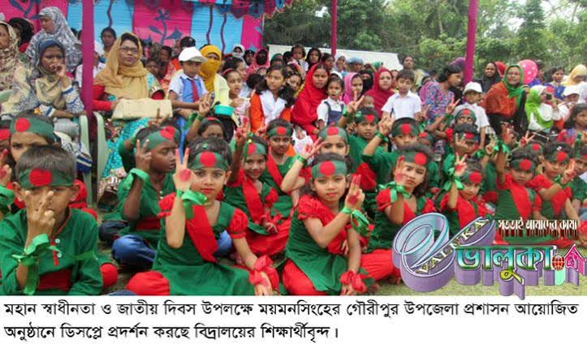
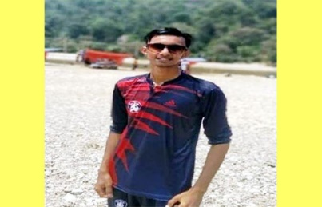
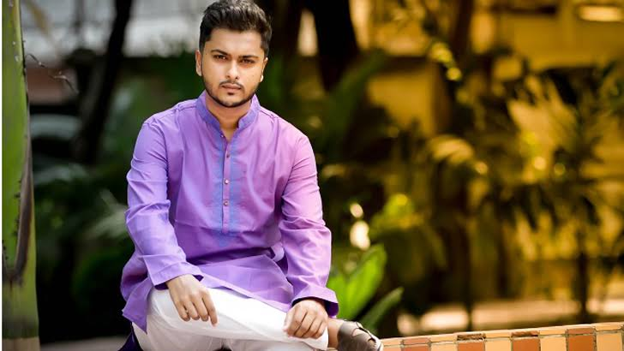
জুম‘আ ওয়াজিব হওয়ার শর্তাবলী
ان يكون حرا
স্বাধীন হওয়া
ان يكون صحيحا
সুস্থ হওয়া
প্রাপ্ত বয়স্ক হওয়া
ان يكون بالغا

Slide 13
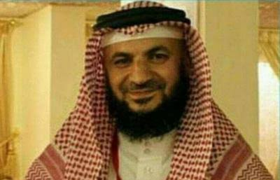
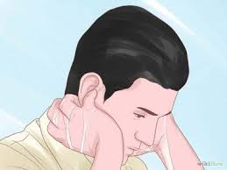
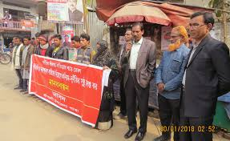
জুম‘আর ওয়াজিব হওয়ার শর্তাবলী
ان يكون رجلا
পুরুষ হওয়া
বিবেকবান হওয়া
ان يكون مقيما
মুকিম হওয়া
ان يكون عاقلا

Slide 14
দলীয় কাজ
কাদের উপর জুম’আর নামাজ ওয়াজিব খাতায় লিখ।

Slide 15
মূল্যায়ন

Slide 16
বাড়ির কাজ
“শুক্রবার যেন সপ্তাহিক ঈদের দিন” কথাটি বুঝিয়ে বল। ( ০৮ লাইনের মধ্যে লিখে আনবে )

Slide 17
ধন্যবাদ সবাইকে

